Slide 1


Mercado de Traspaso de Jugadores de Futbol
Análisis Internacional
Dentro de la estructura y organización profesional del fútbol internacional se observa la existencia de un importante mercado, el de los jugadores, que conforma una buena muestra en el seno de la actividad económica mundial.
Se trata de un mercado con características particulares, y que, por las dimensiones (presentes y futuras) merece atención relevante.
Por este motivo el presente análisis pretende describir el funcionamiento del mercado, encontrar nichos de inversiones y predecir precios de venta, compra y oportunidades de transacciones que permitan enriquecer el ecosistema y ser competitivos al momento de magistrar un negocio.

Slide 2




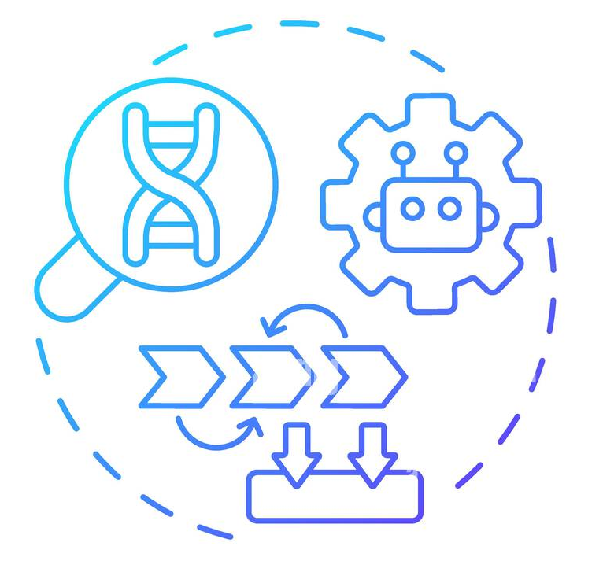
Estructura de Análisis
Objetivo
Data Wrangling
EDA
Análisis exploratorio de datos
Machine Learning
Contexto Comercial
Problema Comercial
Contexto Analítico
Entender los Datos
Limpieza del Datos
Integración de Datos
Transformación de Datos
Visualización de Datos
Interacción entre variables
Conclusiones del Análisis
Identificación de patrones
Clasificación y/o Predicción Outputs Asertivos

Slide 3

Objetivo
Problema Comercial
Contexto Comercial
Contexto Analítico
Un centro de investigación de mercado nos solicita un sistema de previsibilidad de potenciales compras de jugadores de futbol profesional, con el afán de evitar la especulación y la intención de regular el mercado, buscando una asertividad mayor en el precio/valor del jugador.
¿ Que variables son las que influencian el precio del jugador? ¿ Como influye la Destreza del jugador con respecto al precio de mercado? ¿ Que países acumulan el mayor potencial de jugadores? ¿ Que posición de juego es la mas cotizada? ¿ Cual es el salario apropiado de un jugador según su posición de juego?
Base de Datos:
opennetzero.org

Slide 4
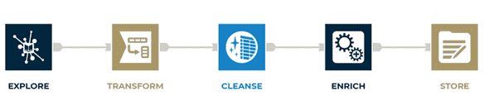
Data Wrangling
La transformación de los datos debe realizarse de forma temprana para evitar comprometer el resto del proceso. La reestructuración de datos implica poner los datos en el formato y la forma correctos que serán útiles para un informe, la visualización de datos, o el proceso de analítica o de modelado
El Enriquecimiento hace que un conjunto de datos sea más útil mediante la integración de fuentes adicionales. Esta es una oportunidad para pensar de manera estratégica en qué datos adicionales podrían contribuir a un informe, modelo o proceso.
la exploración de datos es una manera de identificar patrones, tendencias e información faltante o incompleta en un conjunto de datos.
La limpieza de datos corrige errores de ingreso, quita los elementos duplicados y valores atípicos (si corresponde), elimina los datos faltantes y atribuye los valores faltantes con base en el modelado estadístico o condicional para mejorar la calidad de los datos.
Almacenar o preservar el producto final, junto con todos los pasos y transformaciones que se llevaron a cabo para que se pueda auditar, comprender y repetir en el futuro.

Slide 5
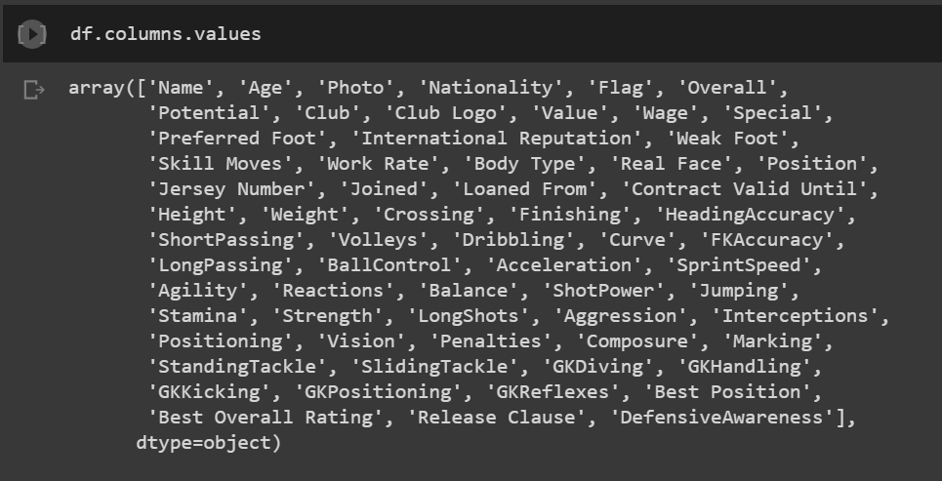
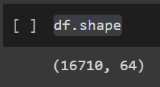
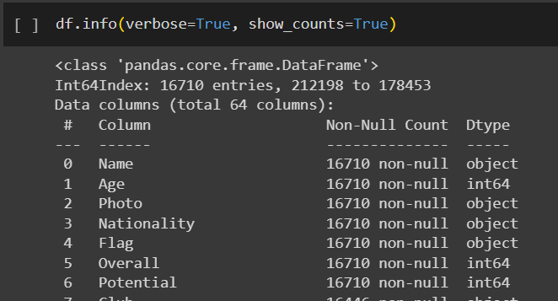
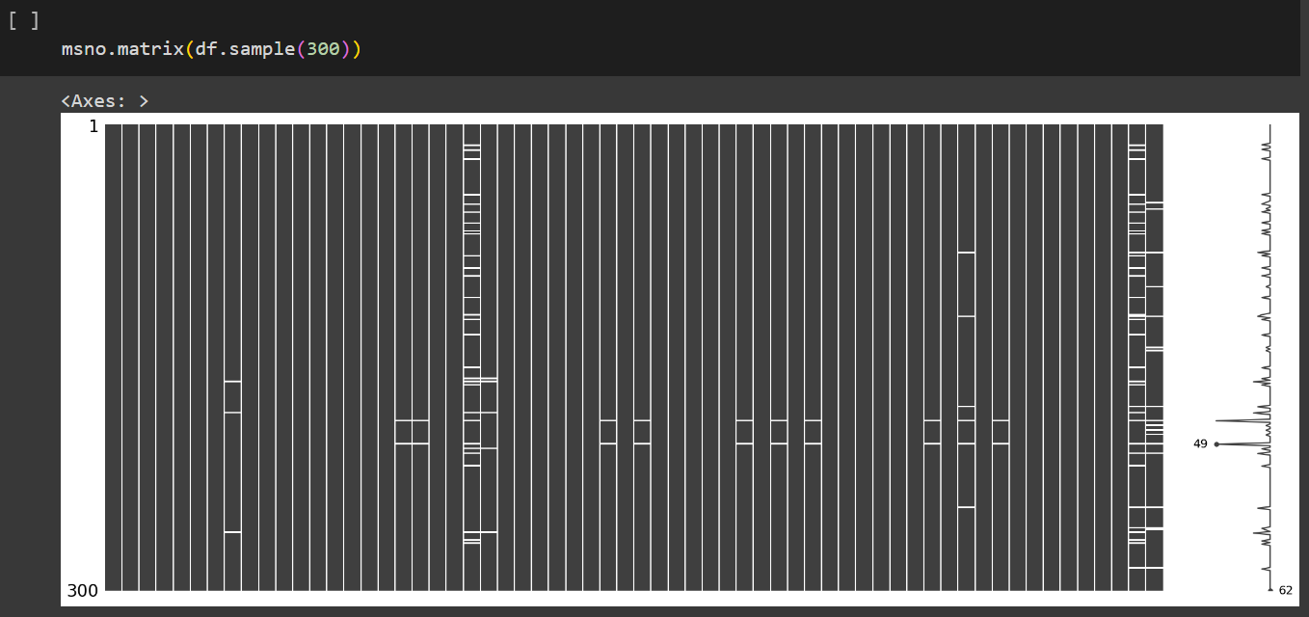
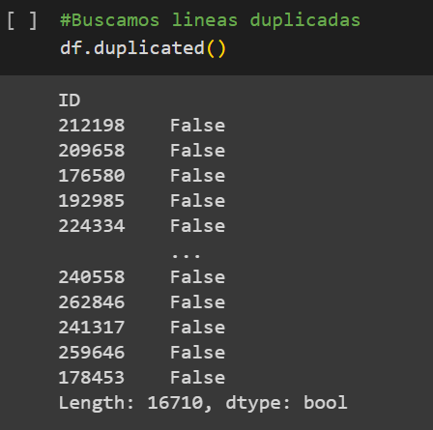
Data Wrangling
Identificamos las variable de interés
Conocer el tamaño de los Datos.
Reasignación de Índices y ordenamiento de Datos
Eliminación o reasignación de datos Nulos.
Transformación o eliminación de Datos
Modificamos el Formato o DType de los Datos de interés
9 Value 16710 non-null object
10 Wage 16710 non-null object
Identificamos datos Not a Number (NaN)

Slide 6

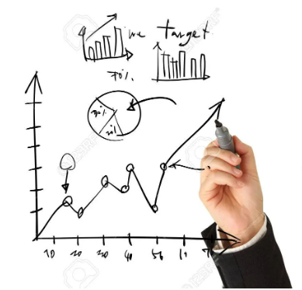
Análisis Exploratorio de Datos
El Análisis Exploratorio de Datos (EDA) es un método de análisis de los conjuntos de datos para resumir sus principales características. El EDA se utiliza para ver lo que los datos pueden decirnos antes de la tarea de modelación. No es fácil mirar una columna de números o una hoja de cálculo y determinar las características importantes de los datos. Puede ser una labor tediosa, larga y no sencilla la de derivar conocimientos observando números sencillos. Por lo tanto se han ideado técnicas de análisis exploratorio de datos como ayuda en esta situación.
EDA

Slide 7
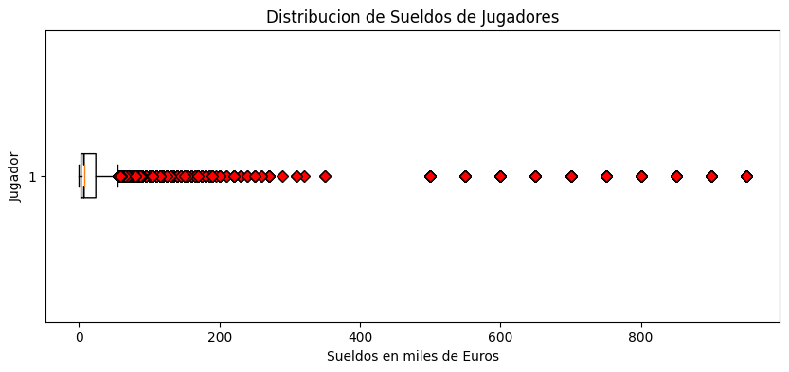
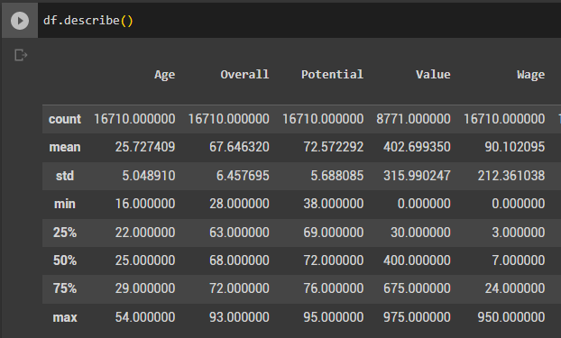
Análisis Exploratorio de Datos
Distribución de Sueldos de Jugadores
Sabiendo que la Media de Salarios de los jugadores del Dataset es de €90.000, podemos observar en el grafico de cajas (Boxplot), que hay muchas dispersiones alejadas de la misma (Outliers), estos casos excepcionales sesgan el grafico.
También se Observa un Desvío Std bastante alejado de la Media

Slide 8
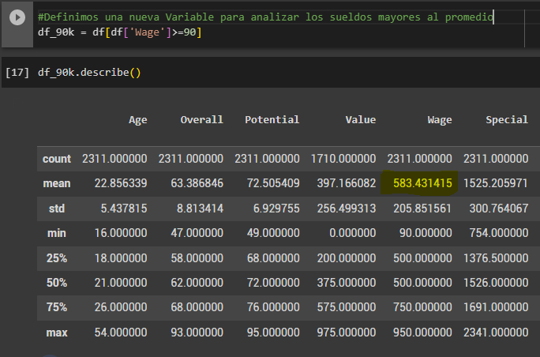
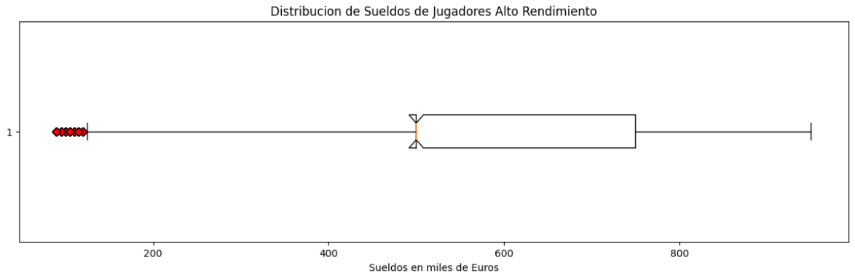
Análisis Exploratorio de Datos
Distribución de Sueldos de Jugadores
Para el siguiente paso, lo que hacemos es designar una nueva variable, donde el Sueldo será mayor a €90.000, para poder identificar la media real de los jugadores de Alto rendimiento
Ahora Si… Con la
nueva Variable
definida, tenemos
que el Sueldo Medio
de un Jugador
de Alto rendimiento
es de €580.000

Slide 9
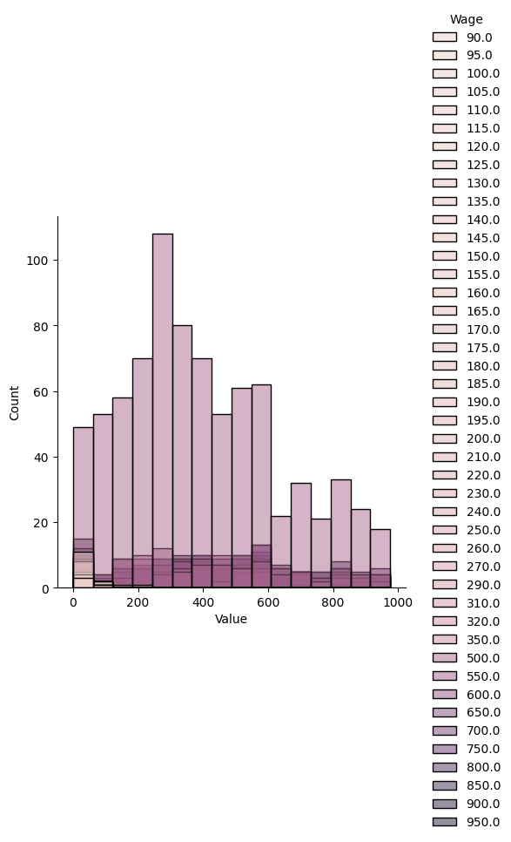
Análisis Exploratorio de Datos
Valoración Vs Sueldo Jugadores alto rendimiento
Relación entre el Valor real en mercado del Jugador y Su Sueldo
La relación que observamos en este Grafico es que los jugadores con Mayor Valoración de mercado son la minoría, de €600.000 Euros hacia arriba, mientras que los que están Valorados entre €200.000 y €400.000 Euros, acumulan la mayor cantidad de Sueldo de del Mercado del futbol internacional.

Slide 10
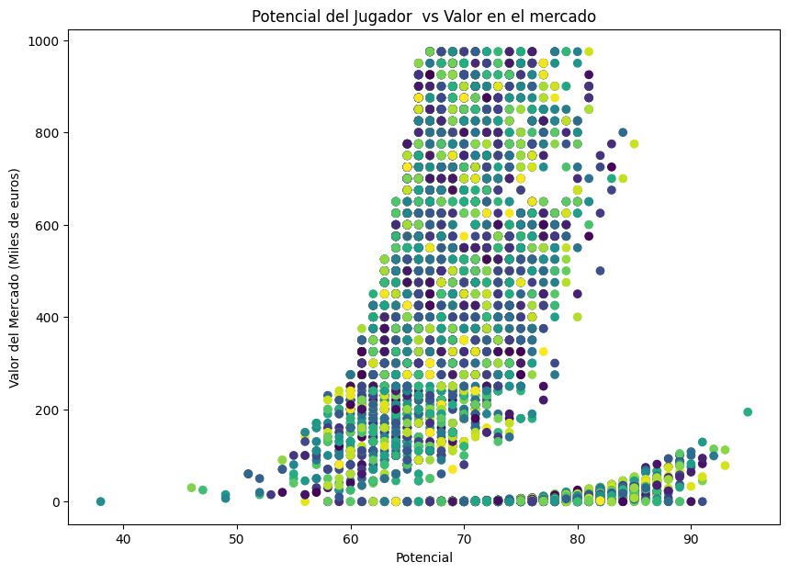

Análisis Exploratorio de Datos
Relación Potencial / Valor de mercado
Analizamos el Grafico de Dispersión de Atributos (Scatterplot).
Potencial del Jugador Vs Valor de mercado, claramente hay dos Grupos, uno de ellos (Grupo A), en donde la Valoración esta muy por sobre encima del potencial medio, y para el otro grupo jugadores (Grupo B), es indistinto el Potencial que tenga, Su Valoración en el mercado es mínima a comparación del resto. Grupo A – Sobrevaloración de Potencial.
Grupo B – Desvaloración de Potencial.
A
B

Slide 11
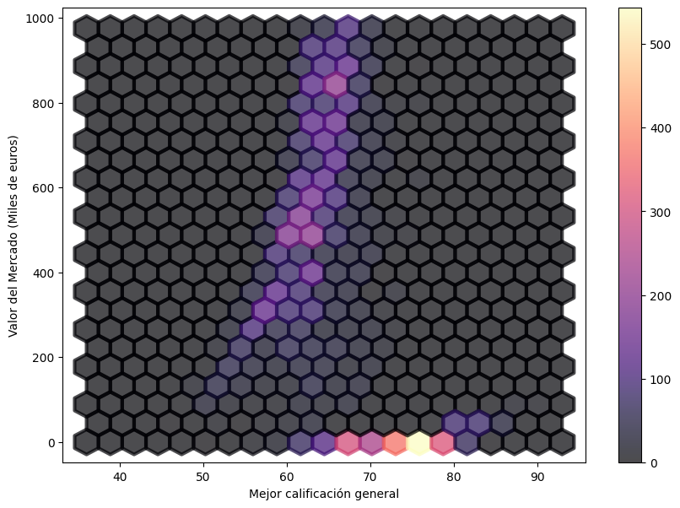
Análisis Exploratorio de Datos
Calificación del Jugador Vs Valoración del mercado
Se puede observa en el grafico, que la concentración de jugadores con Calificación media es de 75, y su Valoración es menor a 100 mil Euros, coincidentemente con el grafico anterior, se observa que hay jugadores con buena calificación y valoración monetaria del mercado mucho menor, siendo esto una oportunidad de comercialización.
Aproximadamente 500 Jugadores inscriptos en FIFA con calificación acercándose a 80 y escasa Valoración de Mercado

Slide 12
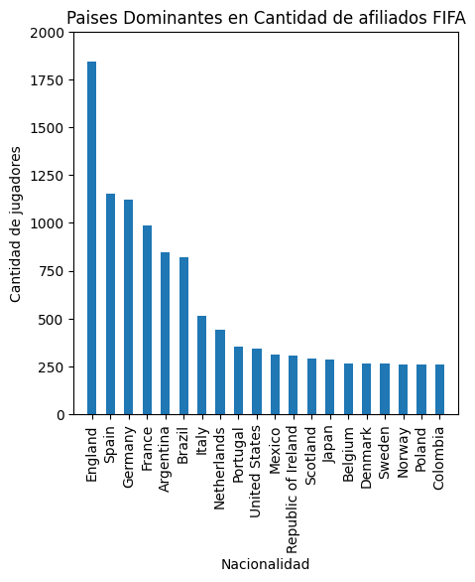
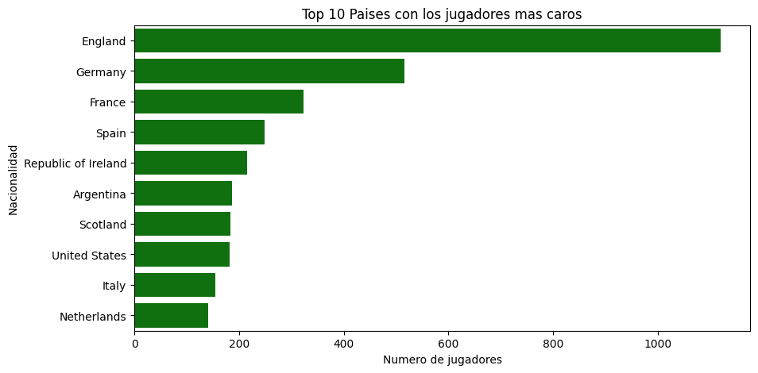
Análisis Exploratorio de Datos
En Cantidad de Jugadores, existe un Top 6 de países dominante.
Ahora bien, que tengan la parte mayoritaria de jugadores, no quiere decir que necesariamente sea el país con los jugadores mas valorados de FIFA, en el grafico de la derecha observamos que Irlanda esta dentro del Top5 de jugadores mas caros sin necesariamente tener la mayor cantidad de jugadores del mercado. Por contraparte, Brasil que esta dentro del Top6 de cantidad de jugadores, no ingresa dentro de los primeros puestos de Valorización monetaria de los mismos.

Slide 13
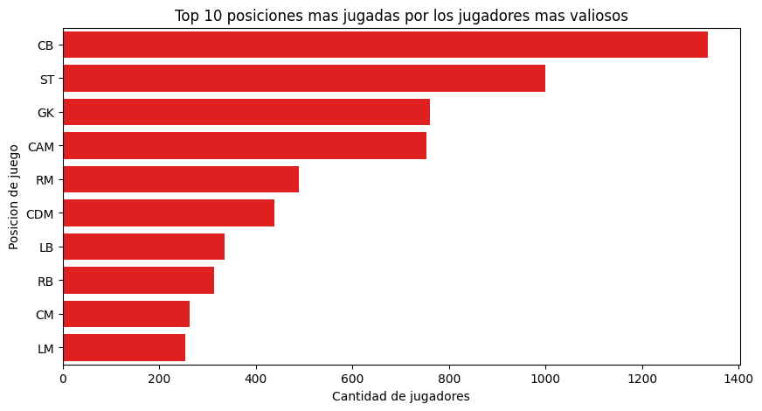
Análisis Exploratorio de Datos
Posición de juego de mayor valoración en el mercado
(ING) Pos. de Juego
CB Defensa Central
ST Delantero Centro
GK Portero
CAM Medio Centro Ofensivo
RM Medio Derecho
CDM Medio Centro Defensivo
RWB Carrilero Derecho
LB Segundo Delantero Izquierdo
RB Lateral Derecho
CM Medio Centro
LM Medio Izquierdo

Slide 14
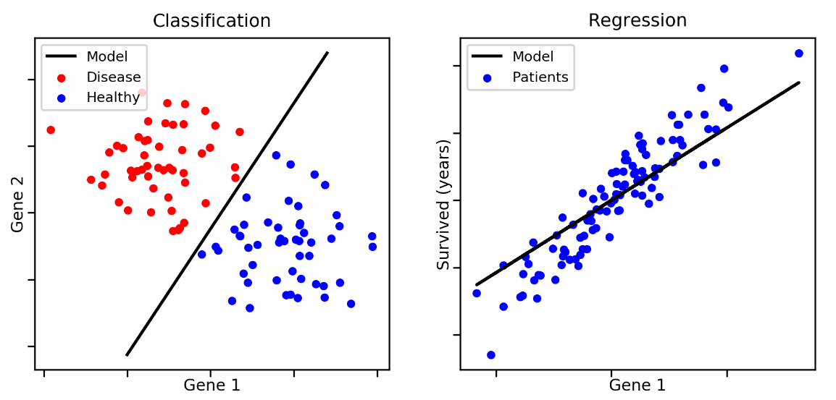
Machine Learning
El aprendizaje automático, o "machine learning", es un subcampo de la inteligencia artificial (IA) que se enfoca en el desarrollo de algoritmos y modelos que permiten a las computadoras aprender y mejorar su rendimiento en tareas específicas a partir de datos.
En otras palabras, se trata de enseñar a las máquinas a aprender por sí mismas a través de la experiencia y los datos.
Clasificación y Categorización
Predicción y Regresión

Slide 15
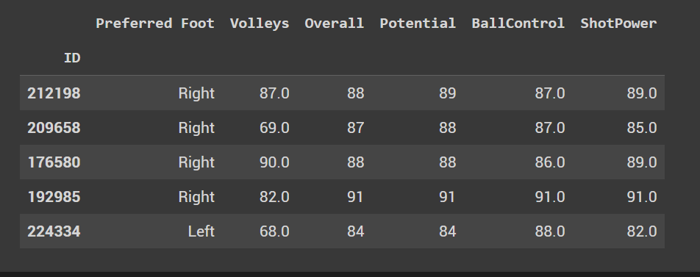
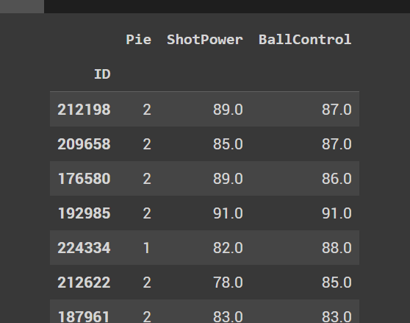
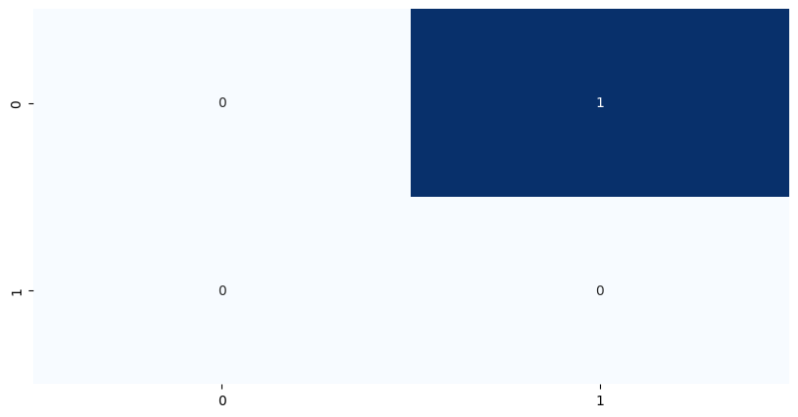
Machine Learning
Modelo de identificación de Destreza (Control + Potencia de Disparo)
Selección de Variables ponderantes al modelo seleccionado
Balance, agrupación de Datos y creación de variables de
Predicciones x e y
Creación de Variables sintéticas para reemplazar Dtype de
Las Variables de interés
1 = Pie Izquierdo
2 = Pie Derecho
Analizamos el rendimiento del modelo seleccionado – Matriz de Confusión

Slide 16
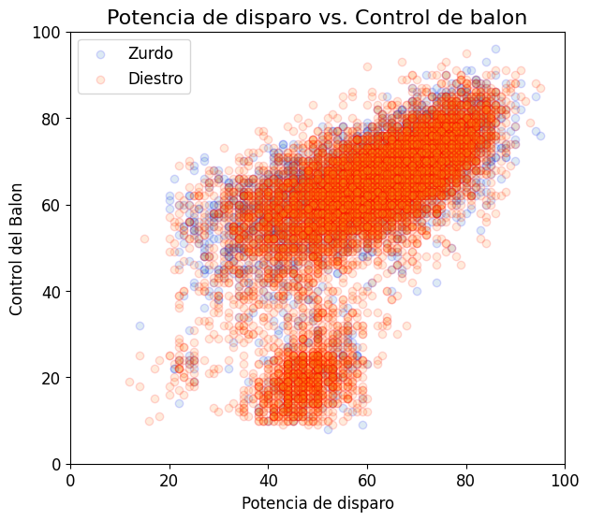
Machine Learning
Modelo de identificación de Destreza (Control Vs Potencia de Disparo)
Primero se intenta identificar si la Destreza del jugador depende directamente de su pie mas hábil
Insights:
Se observan dos Zonas marcadas en diferencia de habilidades.
no distinguidas entre Zurdos y Diestros.
Hay jugadores con poco control del balón y potencia de disparo media.
hay zona en los que se destacan de alto control del balón y alta potencia de disparo.
No se discriminan por pie mas habilidoso

Slide 17
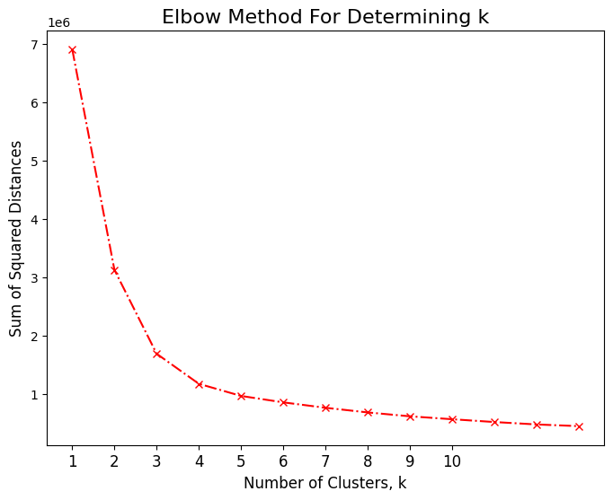
Machine Learning
Entrenamiento del modelo con algoritmo Kmeans
Kmeans asigna cada punto de datos entrante a uno de los clústeres minimizando la suma en el clúster de cuadrados.
Verificamos el numero de Clusters que vamos a utilizar por medio del método del codo.
Como funciona: Recoge un rango de valores y toma el mejor entre ellos. Calcula la suma del cuadrado de los puntos y calcula la distancia media.
Seleccionamos K=3 para entrenar el modelo, es donde esta mas marcado el cambio de tendencia de la curva
K = 3

Slide 18
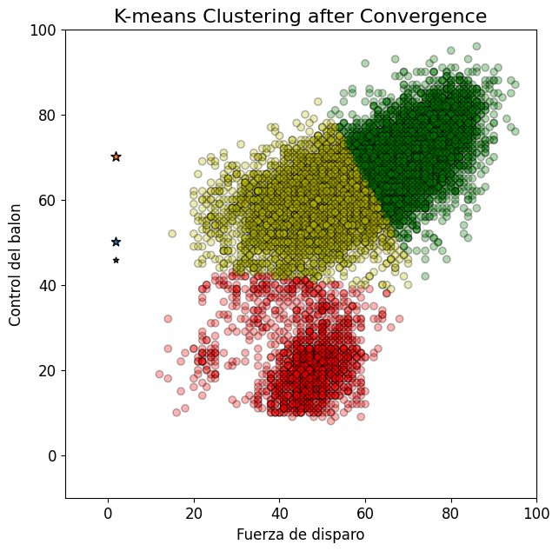
Machine Learning
Entendimiento del Modelo Entrenado
El modelo se acerca a lo previsto en el grafico anterior, si bien no hay diferencia entre pierna mas hábil, si hay 3 zonas de habilidades bien marcadas en grupos distintos:
Bajo Control del balón y potencia de tiro baja
Medio Control del balón y potencia de tiro media
Alto control del balón y potencia de tiro Alta

Slide 19
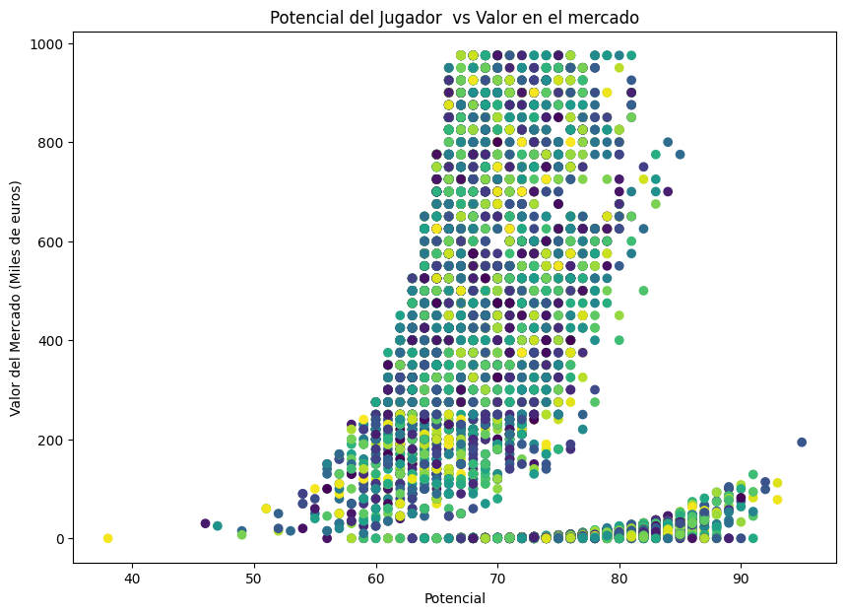
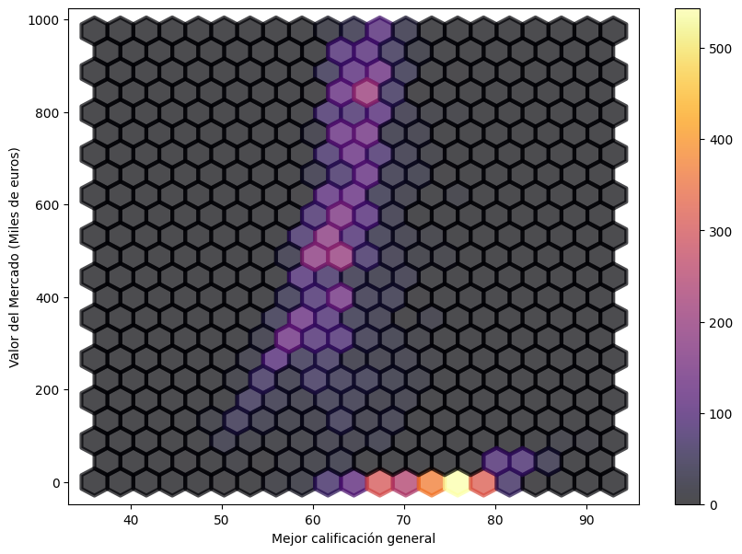

Oportunidad
¿Que hacemos con toda esta información?
Premisa
Potenciales características técnicas y un buen Valor de mercado para su negociación

Slide 20
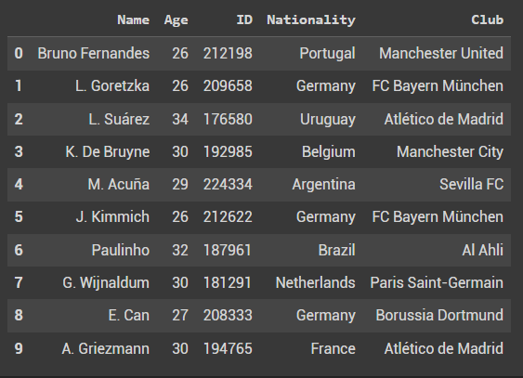
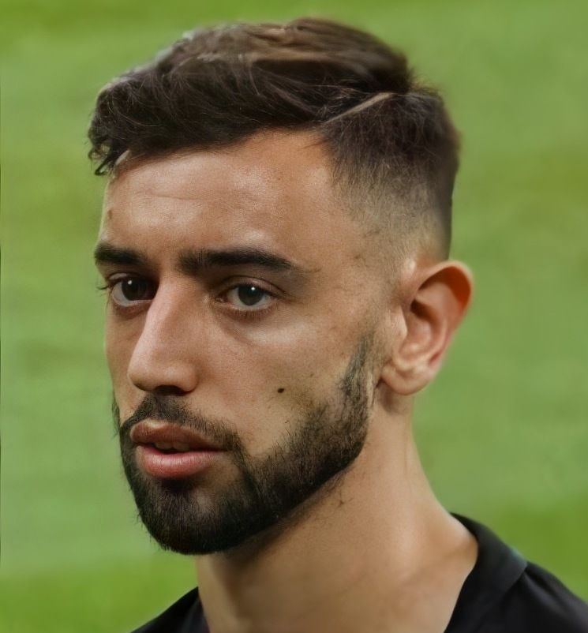

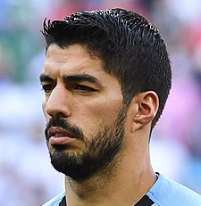



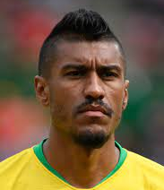
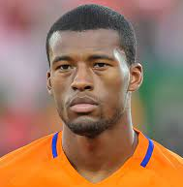
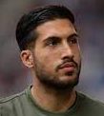

Oportunidad
¿Qué Obtuvimos?
TOP 10 de oportunidades de mercadeo de jugadores asociados a FIFA con las características solicitadas.
Luego entraran en juego estrategias comerciales y de mercado, pero Técnicamente, obtuvimos una asertividad a lo solicitado por el centro de investigación de mercado.

Slide 21
Hoja de Ruta
Objetivo
Limpieza de Datos
Transformación de Datos
Análisis Exploratorio de Datos
Primeros Insight
Elección de Modelo a Entrenar
Entrenamiento del Modelo
Verificación del Modelo Entrenado
Obtención de Segundos Insight
Análisis en Conjunto del EDA y Modelo
Propuesta de Oportunidad o Solución
Obtención de Datos
Contexto Comercial y Analítico

